Slide 1
Caso clínico ginecología.
Aprobado por el Dr. Escoriza
José Ángel Toboso Coll (2368).

Slide 2
DATOS CLÍNICOS.
Motivo de consulta: Mujer de 36 años que acude por esterilidad.
Antecedentes personales: No RAMc, Hipotiroidismo, No (HTA, DM2, DLP), Operada a los dos años de peritonitis, fumadora esporádica y bebedora social. No otras alteraciones. FO: 2-1 (la paciente refiere la posibilidad de embarazo ectópico no diagnosticado) -1 (PE)-1 FM: 5/30 M: 11 años.
Antecedentes familiares: padre con leucemia e historia familiar de cáncer/ madre y hermanos sanos.
Exploración física: tacto vaginal con cérvix móvil sin llegar a palpar/tactar masas o induraciones.
Pruebas complementarias: Histerosalpingografía que mostraba no permeabilidad de la trompa izquierda. ECO TV: Edema perianexial de ambas trompas de Falopio.
Tratamiento administrado: Salpinguectomía bilateral+ adhesiolisis.

Slide 3
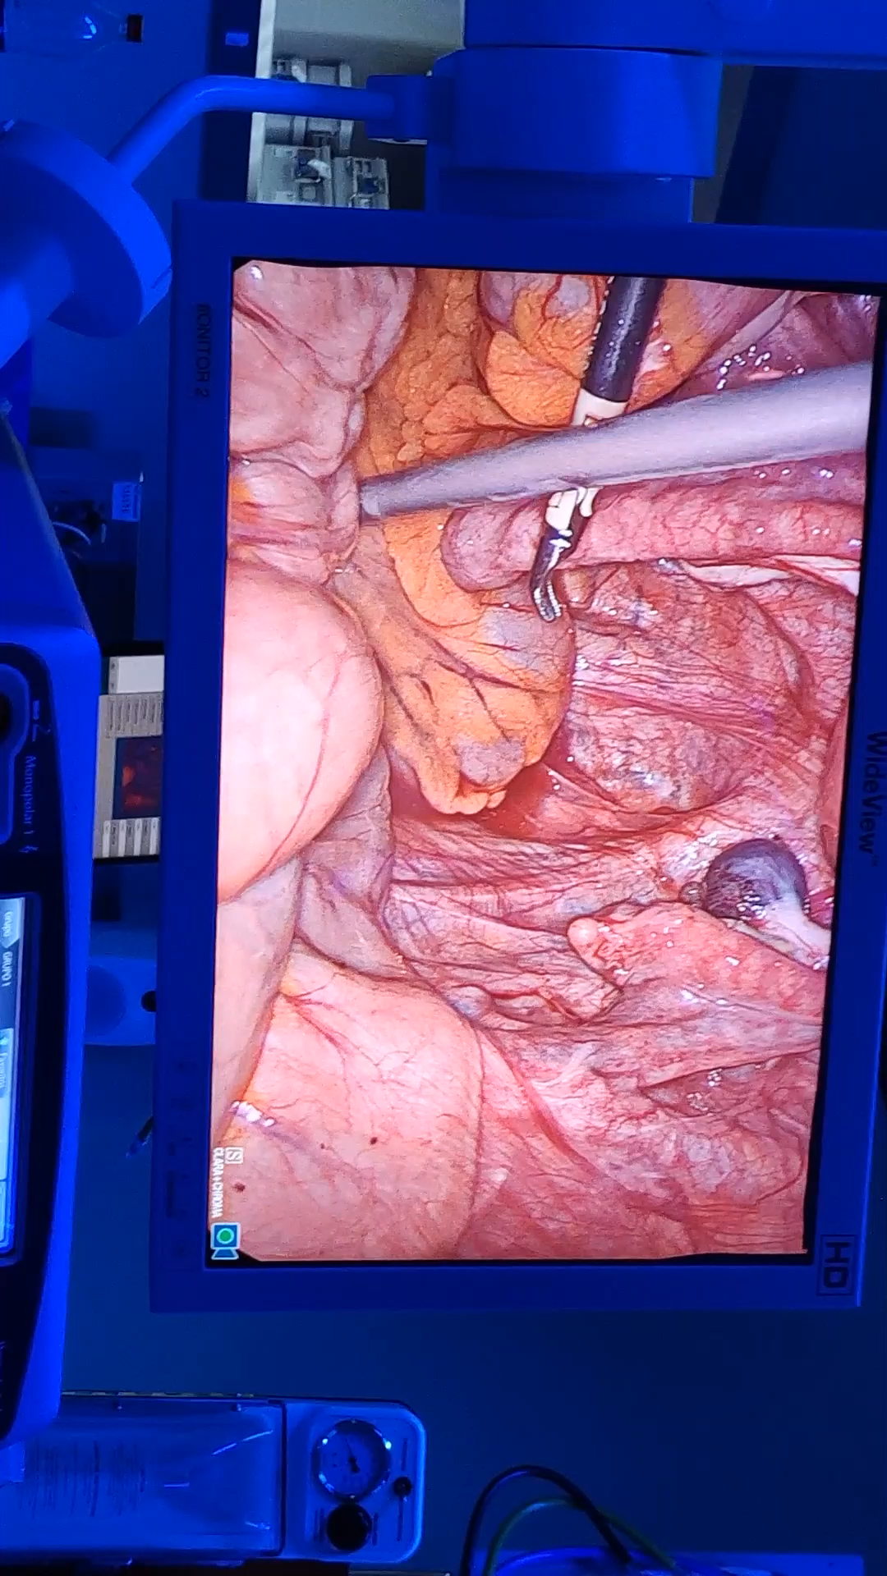
IZQDA
DCHA

Slide 4
RESOLUCIÓN.
Hidrosalpinx bilateral de predominio izquierdo. /Tratamiento de la esterilidad.
Quiste paraovárico derecho.

